Slide 1
Lesson 1.6 Working with big data
報告人:許博竣

Slide 2

Explorer可以載入100萬個案例和25個屬性。
Explorer的內存容量有將近1GB
freeMemory() / totalMemory() / maxMemory()

Slide 3
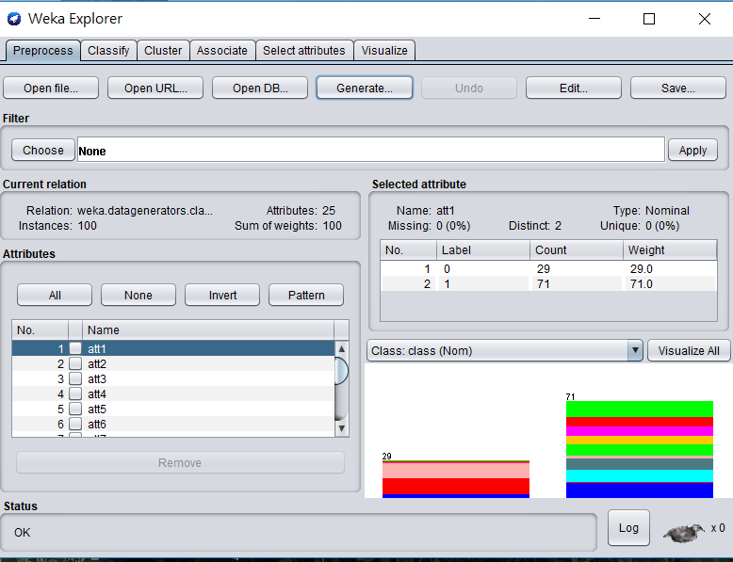
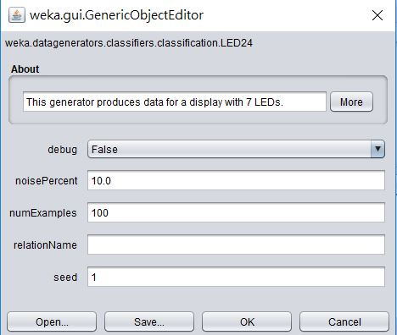

選擇Generate→選擇LED24
設定100,000 案例
分別用NaiveBayes 和J48這兩個屬性分類
設定100,0000 案例
同樣使用NaiveBayes 和J48這兩個屬性分類

Slide 4
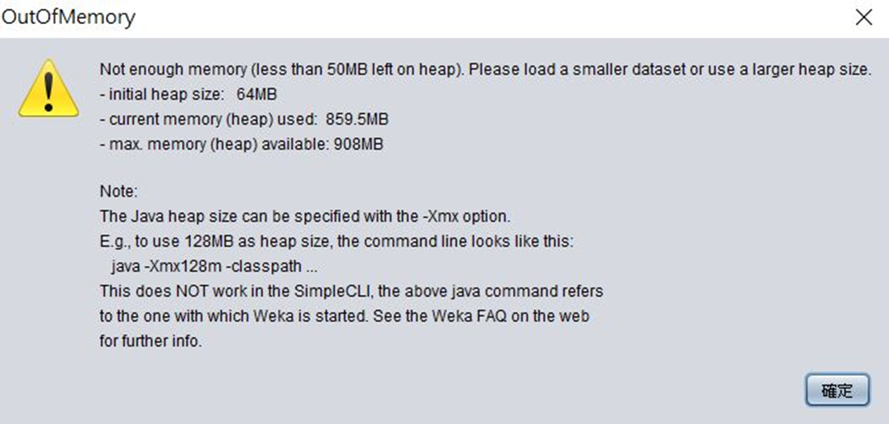
設定2,000,000 案例再分類後會導致Explorer崩潰
代表內存不夠

Slide 5
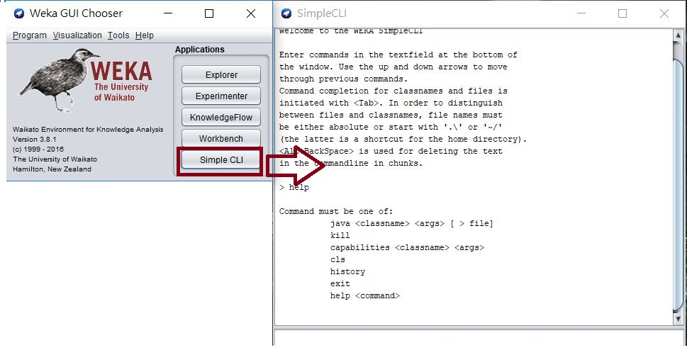
Simple CLI可以載入無限多的案例
創建一個龐大的數據集
java weka.datagenerators.classifiers.classification.LED24 –n 100000 –o C:\Users\ihw\test.arff
java weka.datagenerators.classifiers.classification.LED24 –n 10000000 –o C:\Users\ihw\train.arff
使用 NaiveBayesUpdateable 屬性
java weka.classifiers.bayes.NaiveBayesUpdateable
–t C:\Users\ihw\train.arff –T C:\Users\ihw\test.arff
產生的準確度約74%

Slide 6
結束

